Slide 1
МБОУ «Средняя общеобразовательная школа № 19 имени Героя Советского Союза М.К. Нехаева»
(дошкольное отделение №3)
Проект
«8 Марта – Международный Женский день»
Старшая группа № 7 «Солнышко»
Воспитатели: Бурова Е.С.
Калашникова О.В. г.Сергиев-Посад – 2025 г.

Slide 2
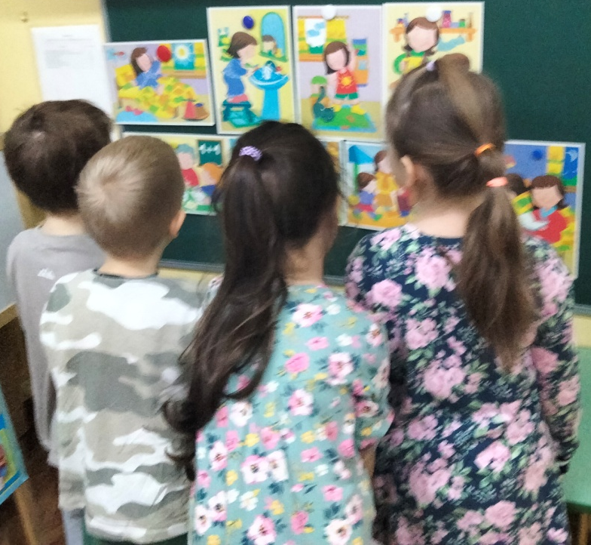
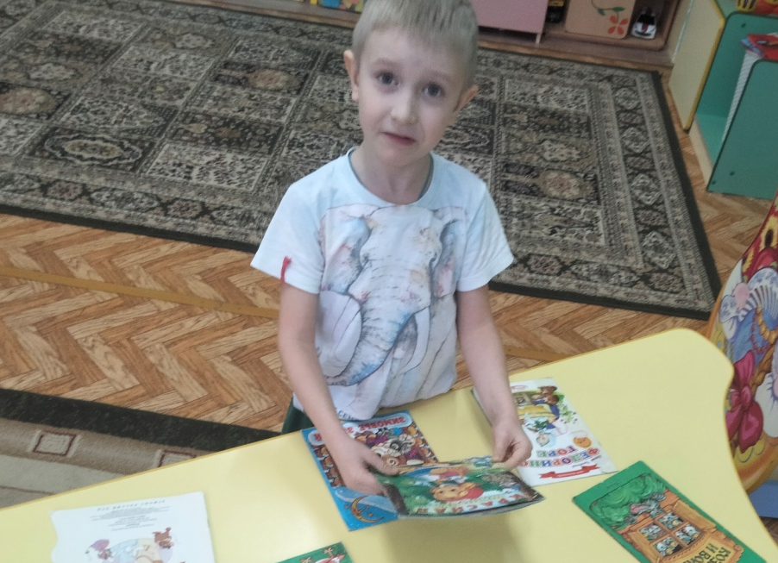
Беседы о маме, чтение книг

Slide 3
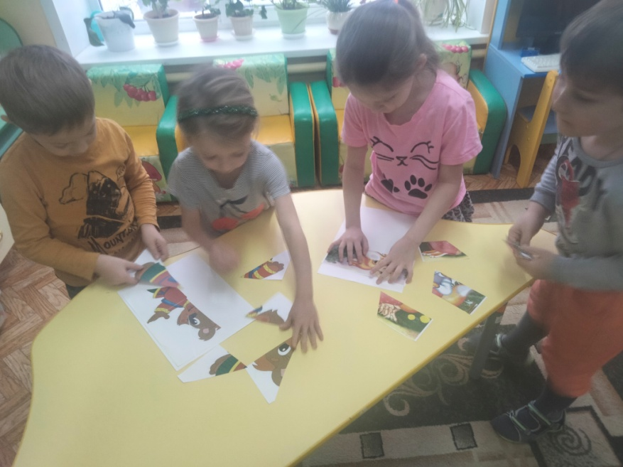
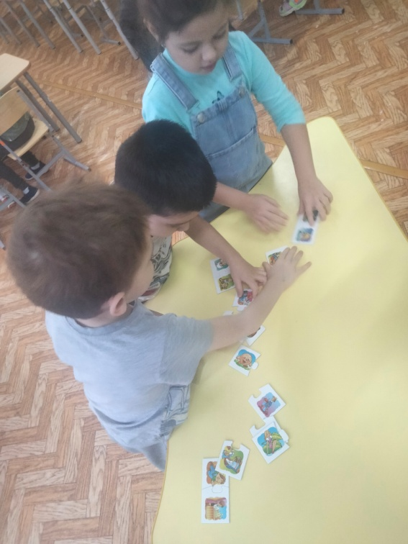
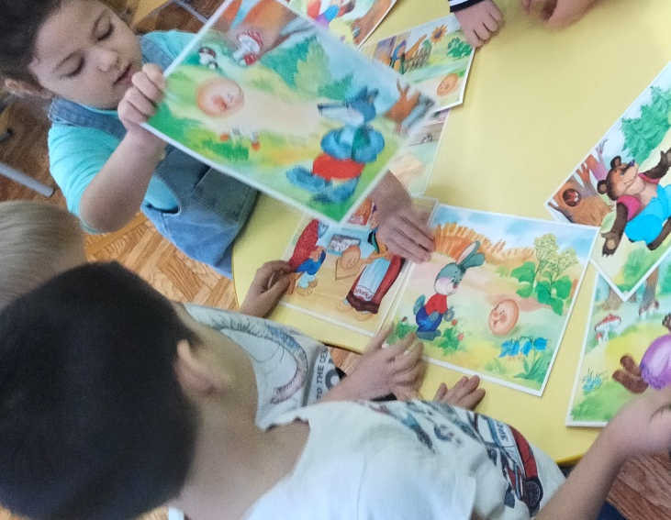
Дидактические игры

Slide 4
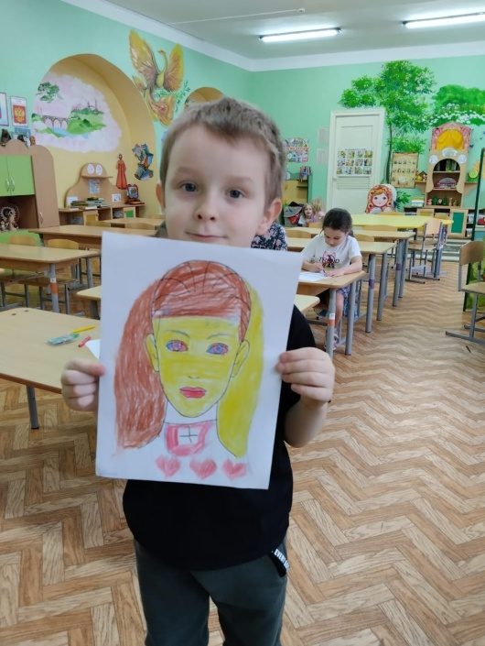
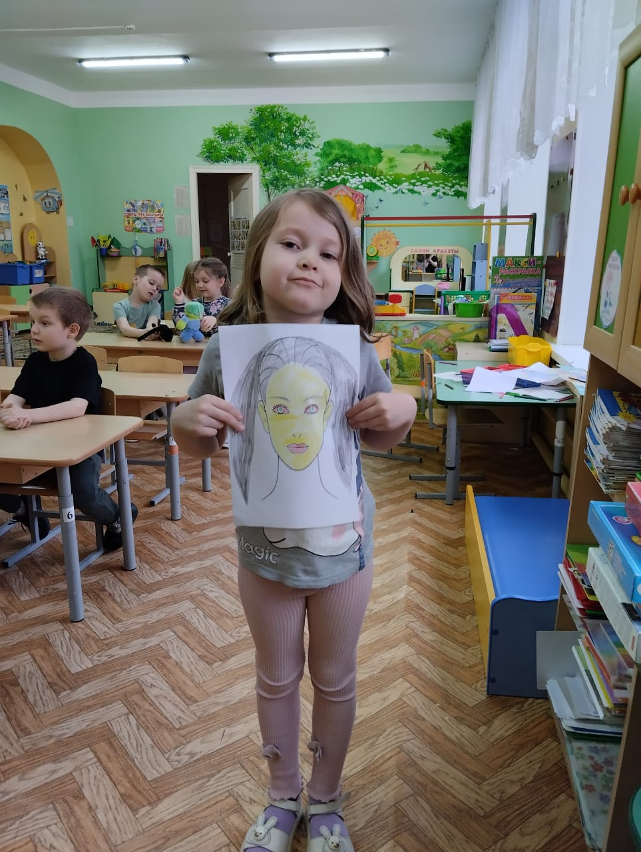
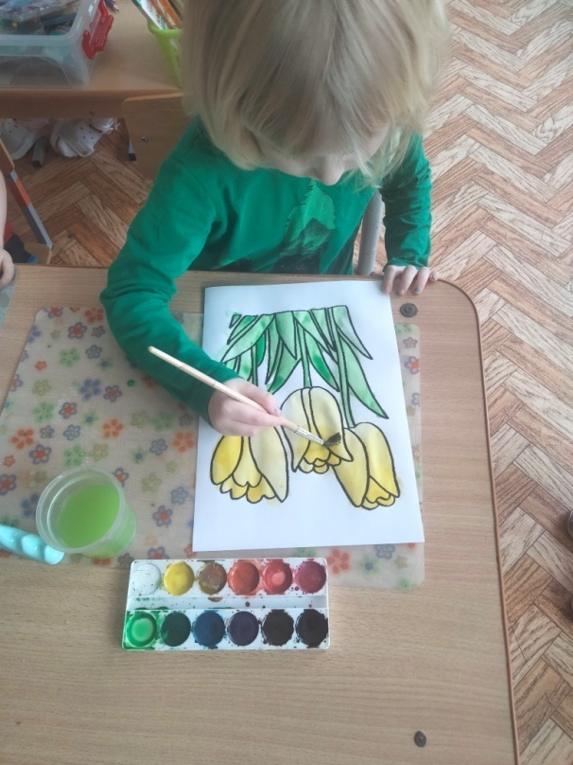
Художественно-эстетическое развитие

Slide 5
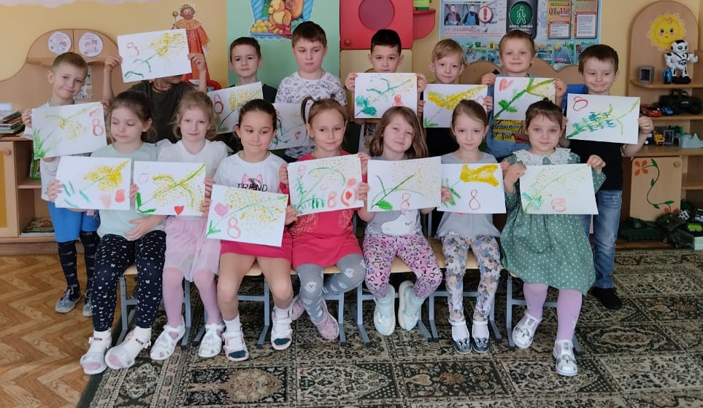
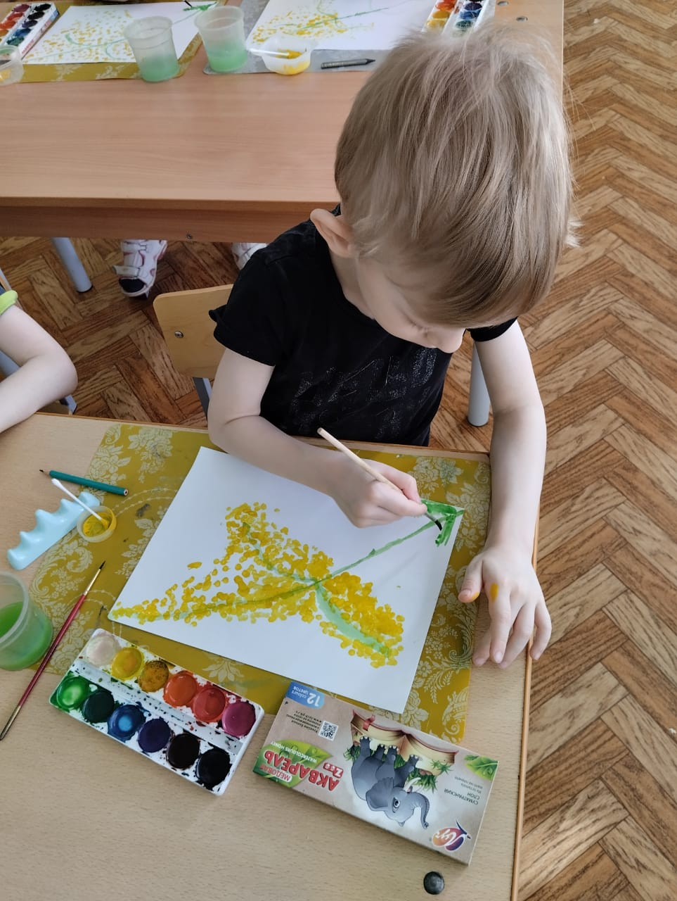
Художественно-эстетическое развитие

Slide 6
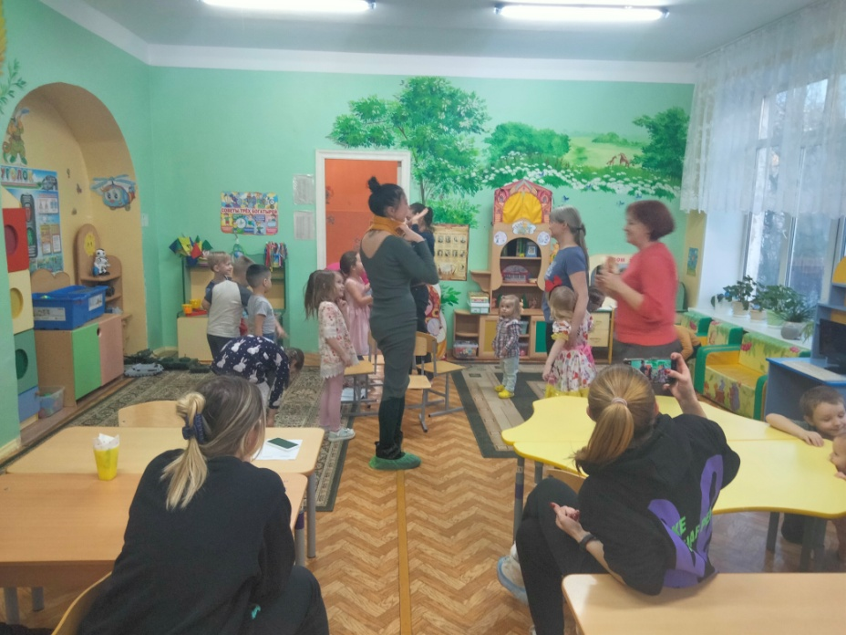
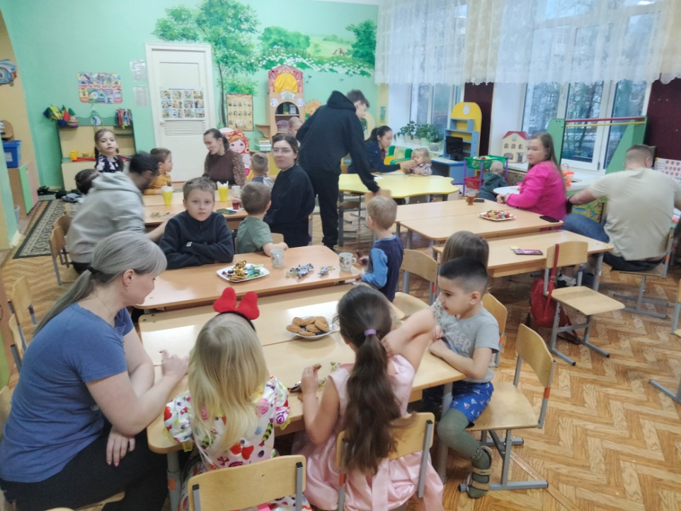
Семейный клуб

Slide 7
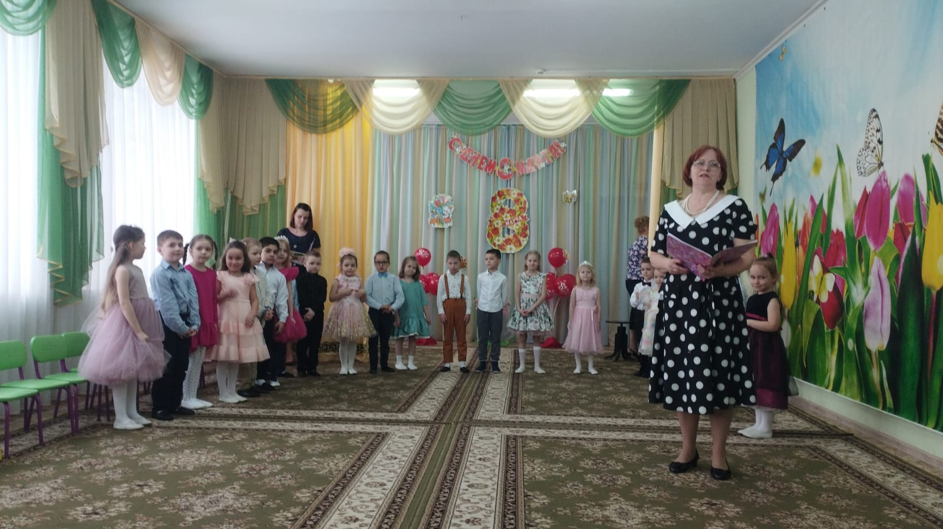
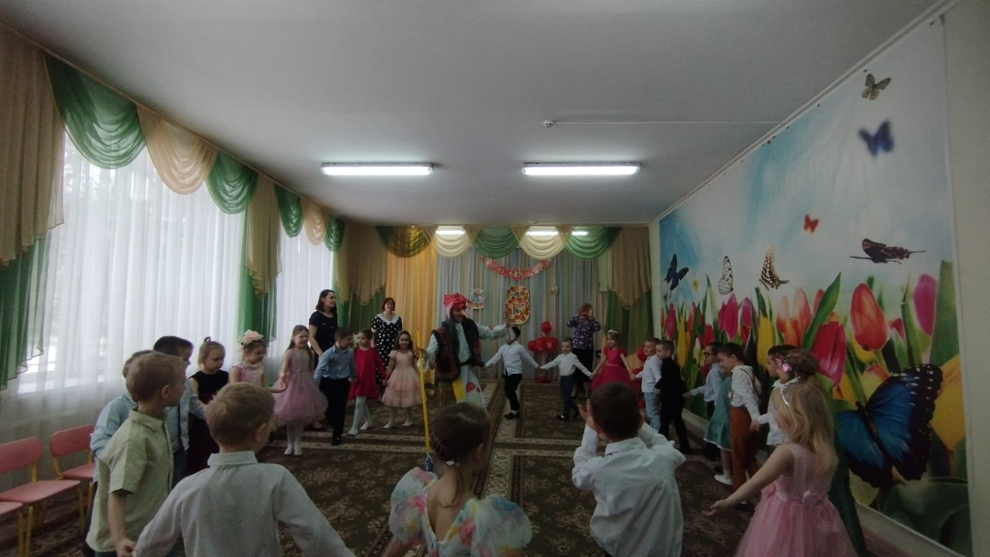
Утренник «8 Марта»

Slide 8
СПАСИБО ЗА ВНИМАНИЕ…

